Slide 1

МУНИЦИПАЛЬНОЕ БЮДЖЕТНОЕ ОБЩЕОБРАЗОВАТЕЛЬНОЕ УЧРЕЖДЕНИЕ
«СРЕДНЯЯ ОБЩЕОБРАЗОВАТЕЛЬНАЯ ШКОЛА №3»
Публичный доклад
дошкольного отделения №7 «Теремок»
за 2022-2023 учебный год
Принят на заседании
педагогического совета № 5
от 25.05.2023г.

Slide 2
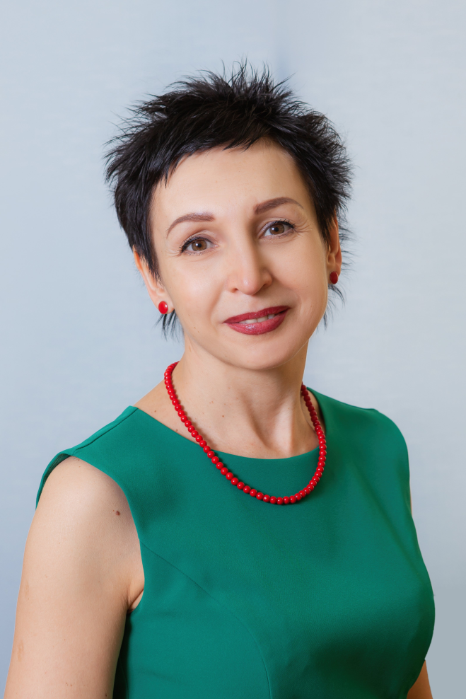
Уважаемые читатели!
Предлагаю вашему вниманию «Публичный доклад дошкольного отделения «Теремок», в котором представлены результаты деятельности учреждения за 2022-2023 учебный год. Вы узнаете о том, чем живёт наш детский сад, как работает, чего мы достигли и перспективы дальнейшего развития.
Содержание доклада адресовано общественности, но прежде всего родителям (законным представителям) наших воспитанников и родителям, выбирающим детский сад для своего ребенка. Знакомство с публичным докладом позволит каждому получить
информацию и продолжить наше сотрудничество.
С уважением, заместитель директора МБОУ СОШ №3 (дошкольное отделение №7 «Теремок») Мартьянова Елена Викторовна.
Добро пожаловать в «Теремок» Видеогид

Slide 3
Цель работы ДОО
Создать условия для сохранения уникальности и самоценности дошкольного детства, как отправной точки включения и дальнейшего овладения разнообразными формами жизнедеятельности в быстро изменяющемся мире, содействие развитию различных форм активности ребенка, передача общественных норм и ценностей, способствующих позитивной социализации в поликультурном многонациональном обществе.
Основные задачи работы ДОО
1. Всестороннее формирование личности ребёнка с учетом его психофизического и социального развития, индивидуальных возможностей путём создания благоприятных условий для полноценного проживания ребёнком дошкольного детства.
2. Формирование общей культуры, развитие физических, интеллектуальных, нравственных, эстетических и личностных качеств, формирование предпосылок учебной деятельности, сохранение и укрепление здоровья детей дошкольного возраста.
3. Воспитание с учетом возрастных категорий детей гражданственности, уважения к правам и свободам человека, любви к окружающей природе, Родине, семье.
4. Осуществление необходимой коррекции недостатков в физическом и (или) психическом развитии воспитанников.
5. Взаимодействие с семьями воспитанников для обеспечения их полноценного развития.
6. Оказание консультативной и методической помощи родителям (законным представителям) по вопросам воспитания, обучения и развития детей.
7. Повышение профессионального мастерства педагогов.

Slide 4
Содержание
1. Наши контакты
2. Наши группы
3-4. Территория
5. Контингент воспитанников
6-7. Охрана жизни и здоровья
8. Безопасность
9. Питание
10. Развивающая среда
11-13. Наши педагоги
14. Образовательный процесс
15. Условия организации работы с детьми ОВЗ
16. Дополнительное образование
17-18. Взаимодействие с родителями
19-21. Связь с социумом
22-23. Наши достижения
24. Участие в акциях
25. Перспективы и планы развития
26. Вывод

Slide 5
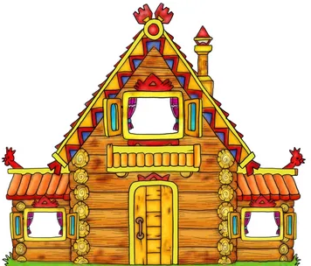


E-mail:
Наши контакты
Наш адрес
141009, Россия, Московская область, г.о. Мытищи, ул. Академика Каргина, д.20.
mtsh_dou_60@mosreg.ru
Режим работы
Пятидневная рабочая неделя
с 07.00 до 19.00 часов.
Выходные дни: суббота, воскресенье, нерабочие
праздничные дни, установленные законодательством РФ
Подробнее
Наш телефон
Наш
сайт
8 (498) 687-22-42
Подробнее
Назад

Slide 6
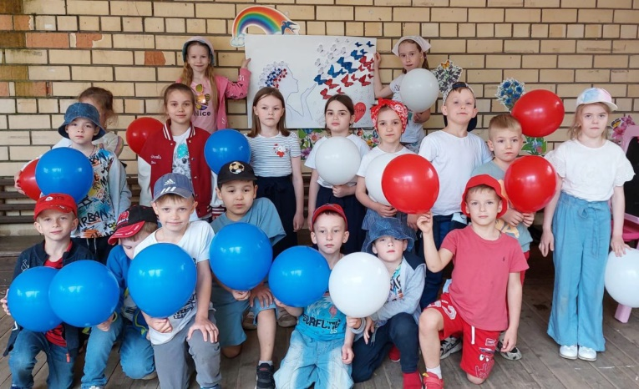
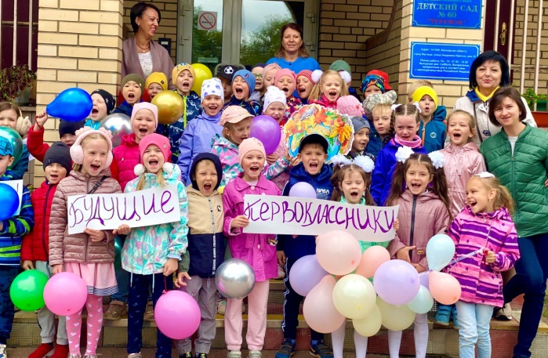
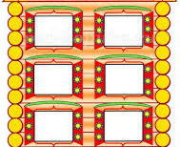


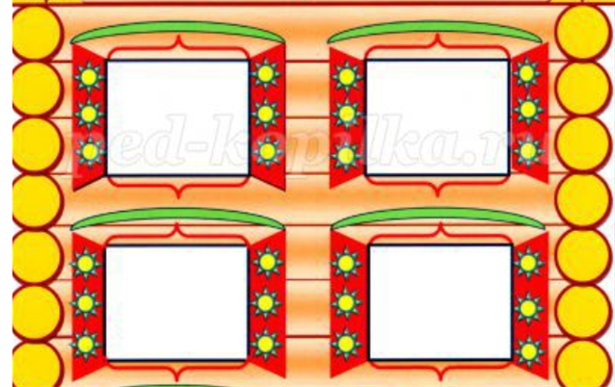
НАШИ
ГРУППЫ
8 группа
9 группа
10 группа
ГКП
4 группа
5 группа
6 группа
7 группа
1 группа
2 группа
3 группа
ТЕРЕМОК
Назад

Slide 7
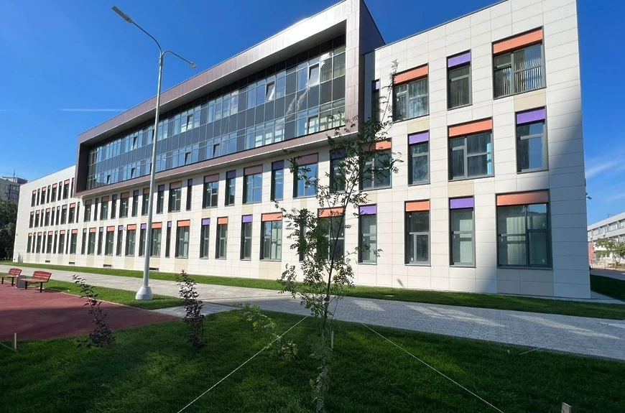
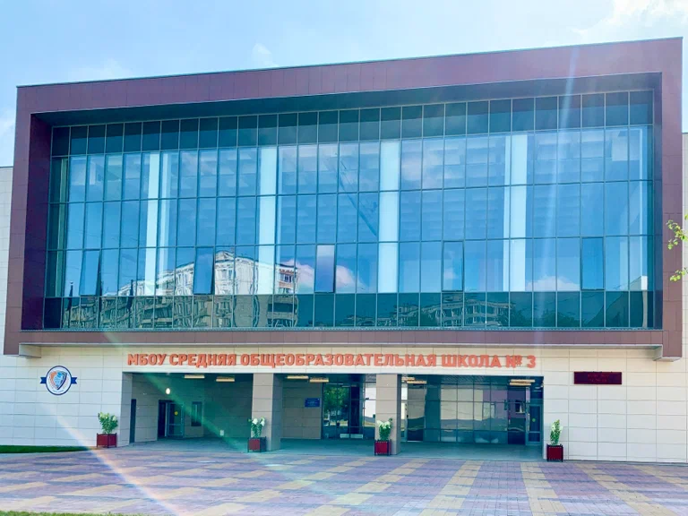
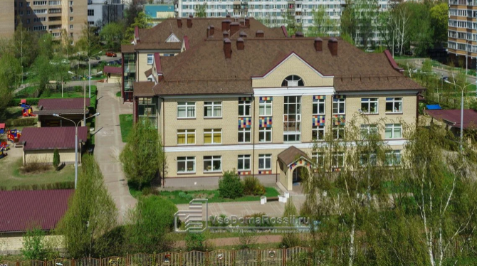
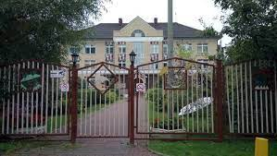
Территория
Дошкольное отделение «Теремок» - это современное, отдельно стоящее. трёхэтажное здание, расположенное внутри жилого комплекса в восточной части г.о.Мытищи. Территория обнесена железным забором, установлены металлические ворота. Подъездные пути обеспечивают проезд к зданию.
С севера, запада и востока – жилые дома. Территория ограждена полосой зеленых насаждений.
Открыт 16 января 2007 года. 15 декабря 2022 года вышло Постановление Главы администрации городского округа Мытищи Московской области «О реорганизации МБОУ СОШ № 3 в форме присоединения к нему МБОУ «Лицей № 2», МБДОУ № 53 «Росточек», МБДОУ № 60 «Теремок», МБДОУ № 74 «Одуванчик».
С 1 апреля детский сад стал частью образовательного комплекса МБОУ СОШ № 3 под руководством директора Волкова Ивана Ивановича.
назад

Slide 8
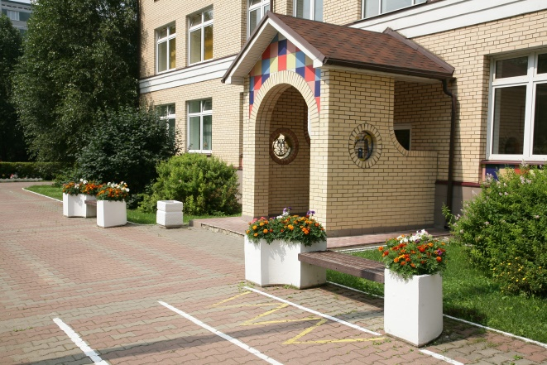
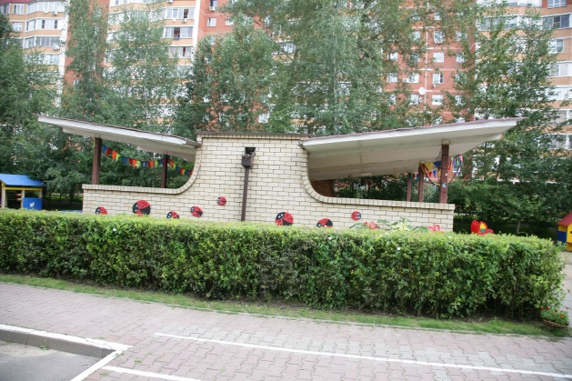
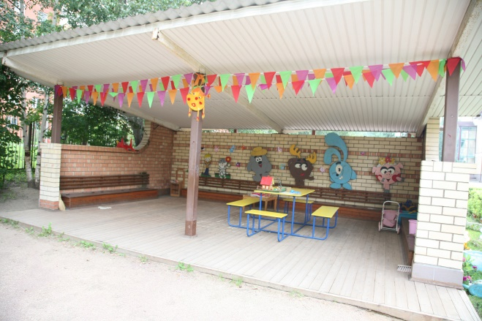
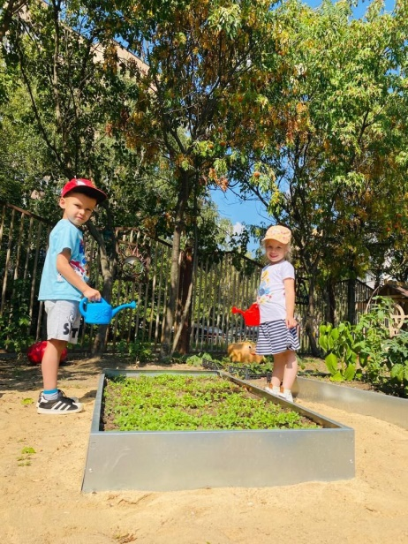
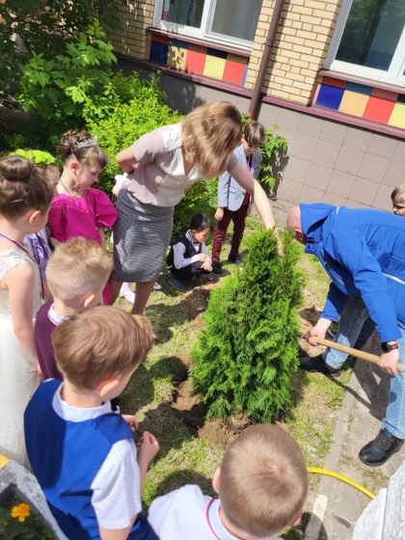
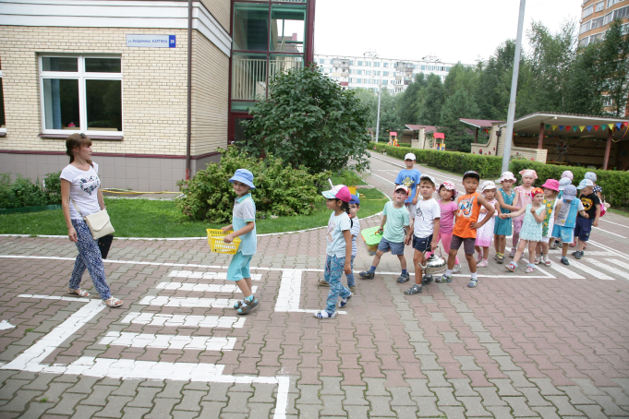
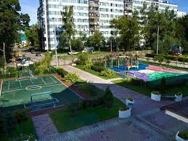
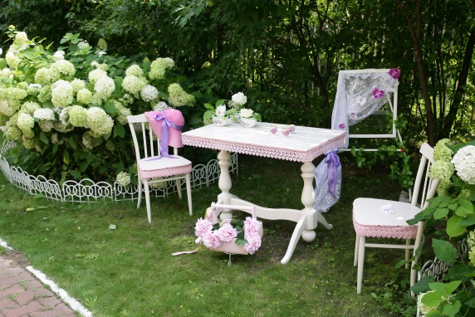
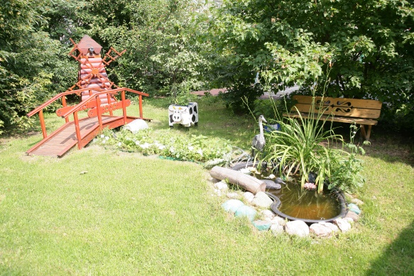
Территория хорошо озеленена, разбита на участки для прогулки детей, которые оснащены игровым оборудованием и верандами, оформленными по сюжетам мультфильмов и сказок. Имеются цветочные клумбы. Есть зона с искусственным водоемом. Заложена «Аллея выпускников» из вечнозеленой туи, цветут яблони в «Саду выпускников».
На территории ДОУ размещена спортивная площадка для организации физкультурных занятий на воздухе, автогородок с дорожной разметкой и знаками дорожного движения, разбит огород для ознакомления с окружающим миром и приобщения детей к трудовому воспитанию. Хозяйственный двор расположен на расстоянии от детских участков.
назад

Slide 9
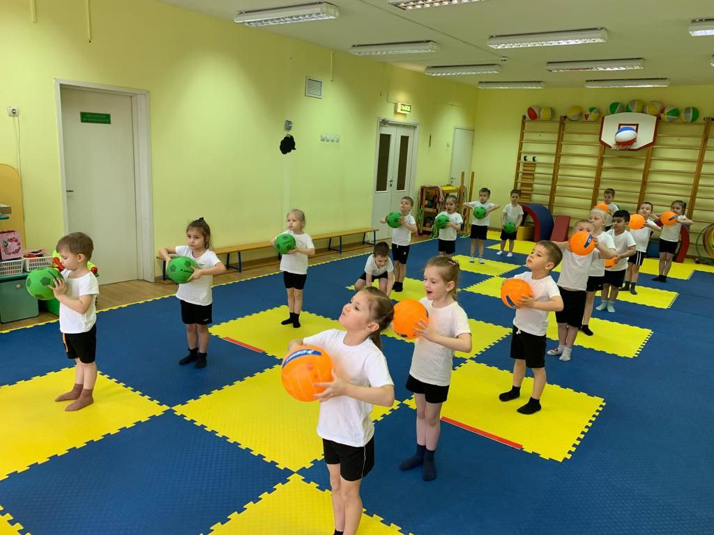
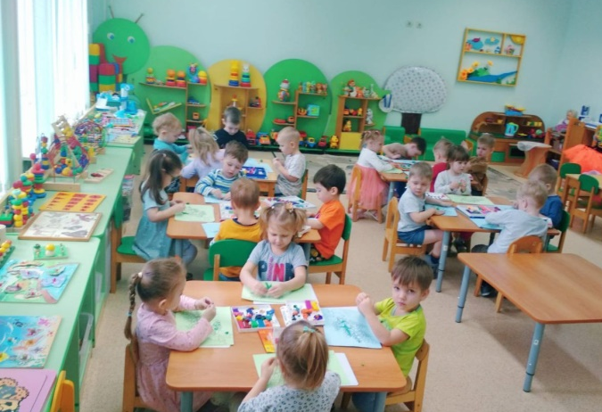
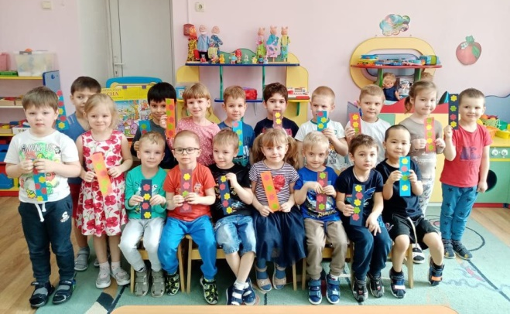
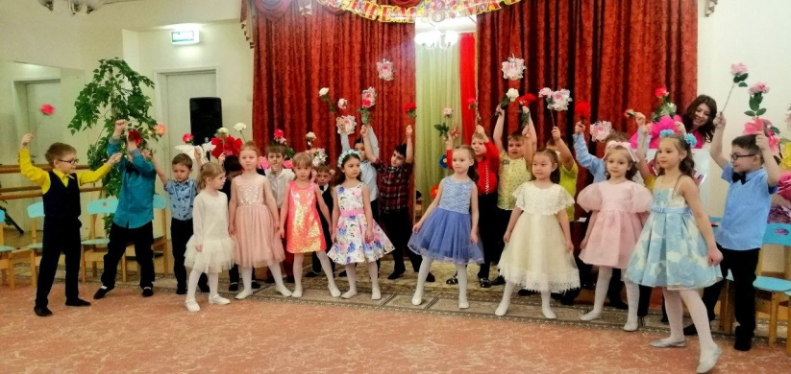
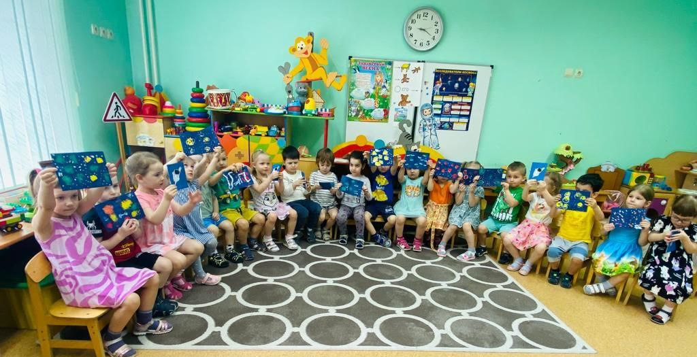
Контингент воспитанников
Проектная наполняемость учреждения - 190 мест. Общая площадь здания 4293,30 кв.м., из них площадь помещений, используемых непосредственно для нужд образовательного процесса 2196 кв.м.
Количество воспитанников
308 детей от 2-х до 7 лет
Качественный состав групп
11 групп, из них:
1 группа кратковременного пребывания – 25 детей
1 группа раннего возраста - 25 ребенок
2 группы для детей 3-4 лет (младшая) – 56 детей
3 группы для детей 4-5 лет (средняя) – 86 детей
2 группы для детей 5-6 лет (в том числе логопедические) – 58 детей
2 группы для детей 6-7 лет (в том числе логопедические) – 58 детей
назад

Slide 10
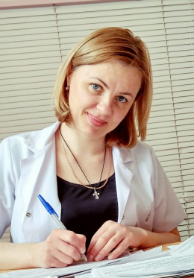
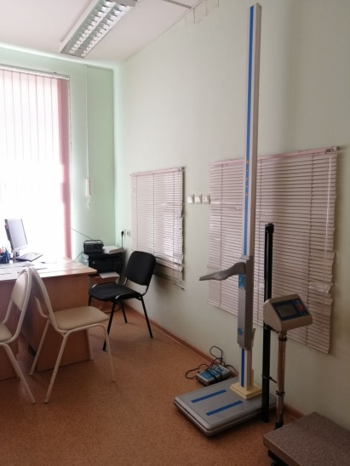
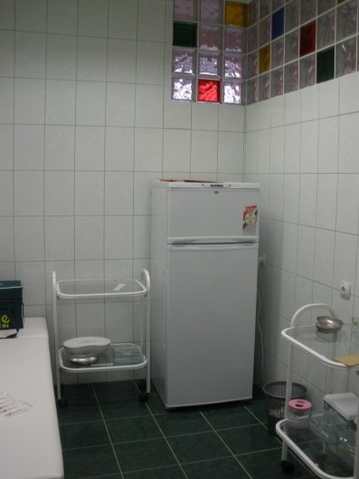
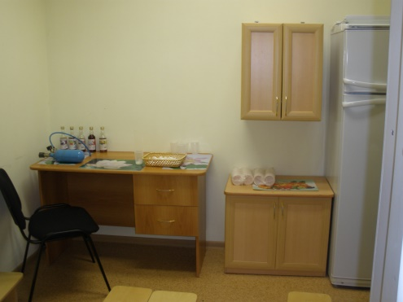
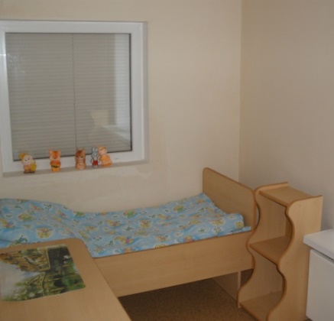
Охрана жизни и здоровья
Оздоровительная работа в ДОУ проводится на основе нормативно –правовых документов:
Федеральный закон от 30 марта 1999 г. № 52-ФЗ «О санитарно-эпидемиологическом благополучии населения»;
Санитарно-эпидемиологических требованиях к организациям воспитания и обучения, отдыха и оздоровления детей и молодежи СП 2.4.3648-20
Медицинское обеспечение осуществляется внештатным медицинским персоналом, на основании Договора с ГБУЗ МО МГКБ, Педиатрическое отделение No1.
В ДОУ оборудован медицинский
кабинет, изолятор и процедурный
кабинет.
Медицинское обслуживание и сопровождение
Число детей, ни разу не болевших – 32 человек (10,4%)
Число детей болевших 1-3 раза – 245 (79,5%)
Число детей болевших более 4-х раз – 31 (10,1%)
Группы здоровья:
I - 121 (39,3%)
II – 177 (57,5%)
III – 8 (2,6%)
IV – 2 (0,65%)
Количество дней, пропущенных 1-им ребёнком по болезни –8,9
назад

Slide 11
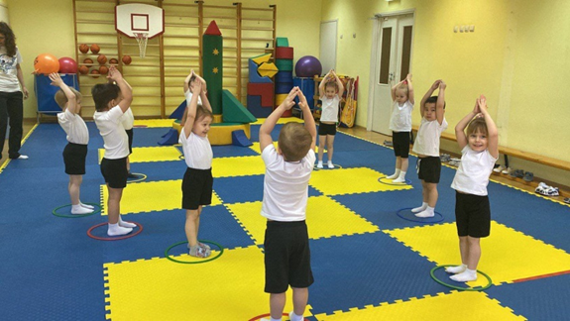
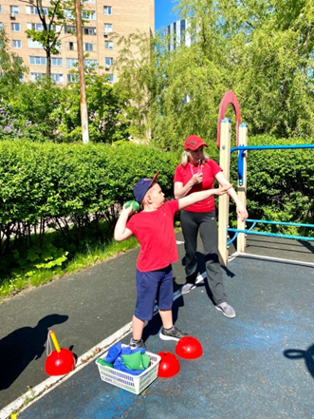
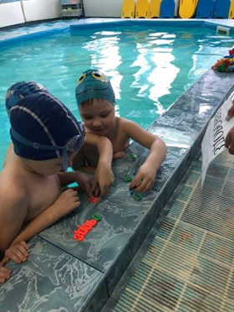
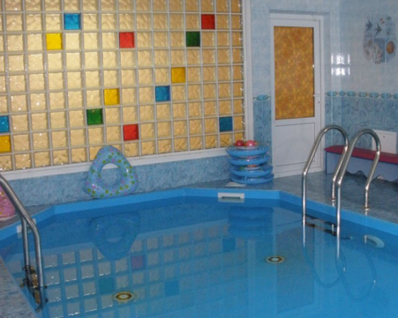
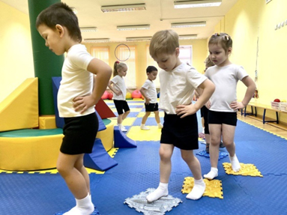
Охрана жизни и здоровья детей, развитие и внедрение здоровьесберегающих технологий в образовательный процесс относятся к числу приоритетных задач ДОУ.
Полноценное развитие воспитанников невозможно без физического воспитания.
В связи с этим, физкультурно-оздоровительная работа в ДОО имеет большое значение, как для укрепления здоровья, так и для формирования двигательных умений и навыков, являющихся значимыми компонентами в познавательном и эмоциональном развитии воспитанников.
Система работы построена с учётом возрастных, психологических и индивидуальных особенностей детей при организованном медико-педагогическом контроле и включает в себя ежедневную утреннюю гимнастику, физкультурные занятия (в физкультурном зале и бассейне), спортивные праздники и развлечения, мероприятия по профилактике плоскостопия и сколиоза, физкультминутки, прогулки, подвижные игры, самостоятельную двигательную активность.
Условия охраны и здоровья воспитанников
Для сохранения физического и психического здоровья большое внимание уделяется режиму дня, рациональному распределению образовательной нагрузки в течение недели, соблюдению санитарно-гигиенических норм.
В течение 2022-2023 учебного года здоровьесбережение дошкольников осуществлялось через интеграцию различных видов деятельности: двигательной, музыкальной, познавательной, игровой, коммуникативной.
назад

Slide 12
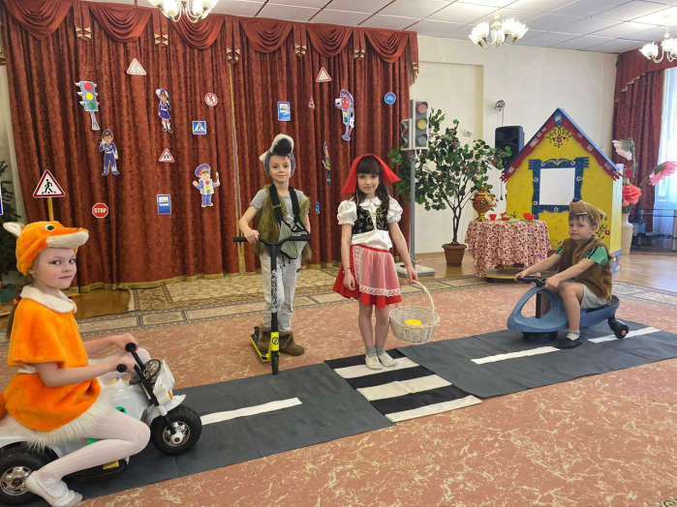
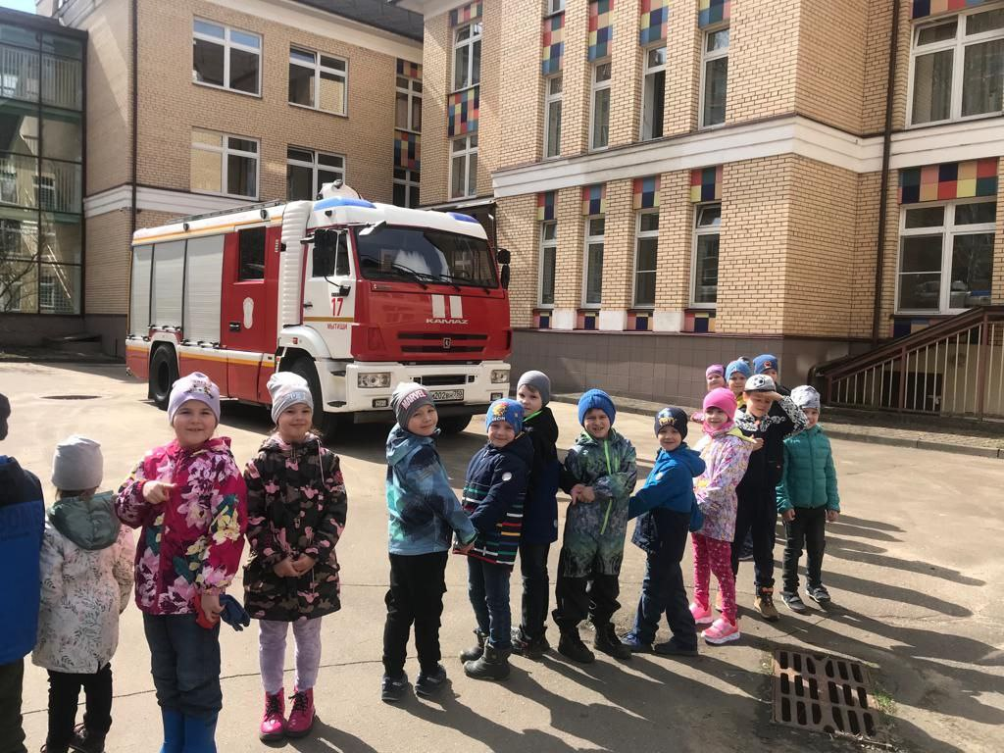
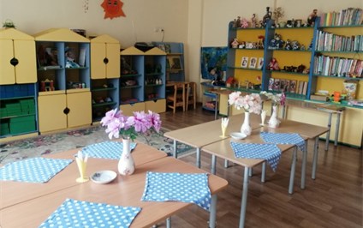
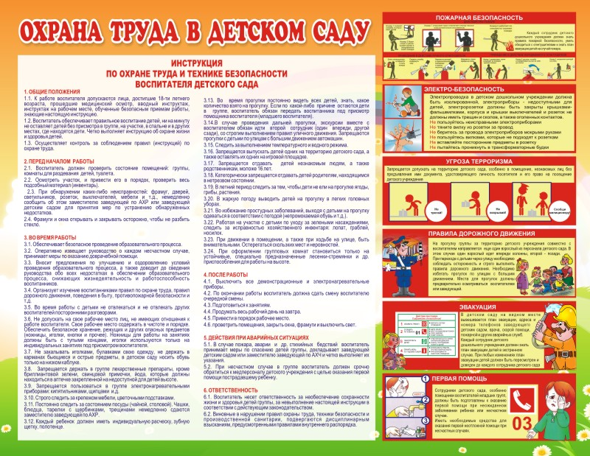
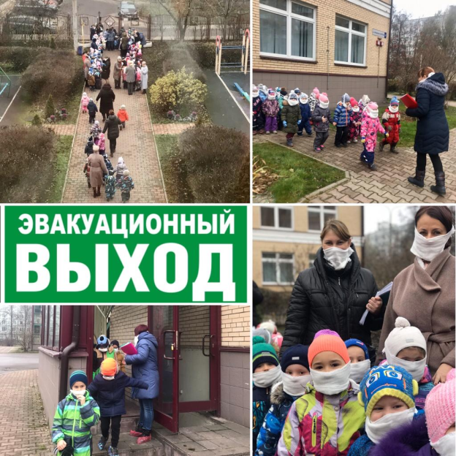
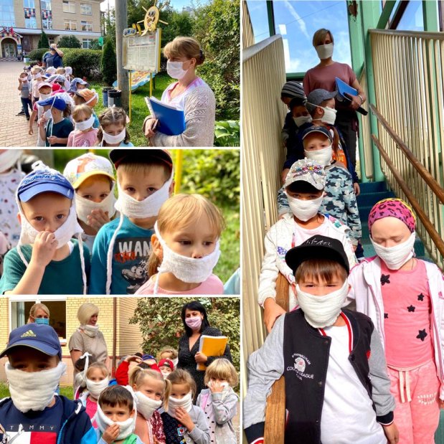
Безопасность
Основными направлениями деятельности по обеспечению безопасности в детском саду являются:
Страничка безопасности
Обеспечение выполнения санитарно-
гигиенических требований
Обучение правилам ПДД и пожарной
безопасности
Охрана труда
Антитеррористическая безопасность
назад

Slide 13
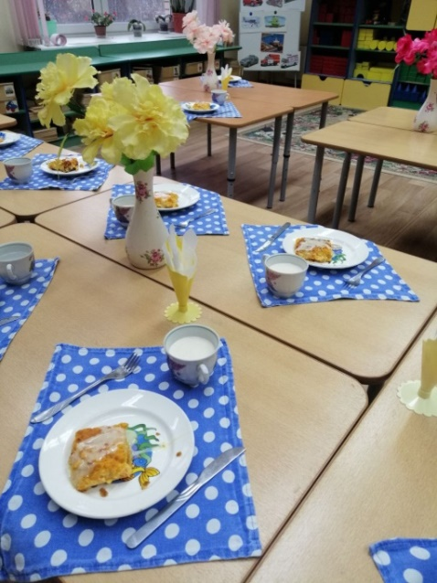
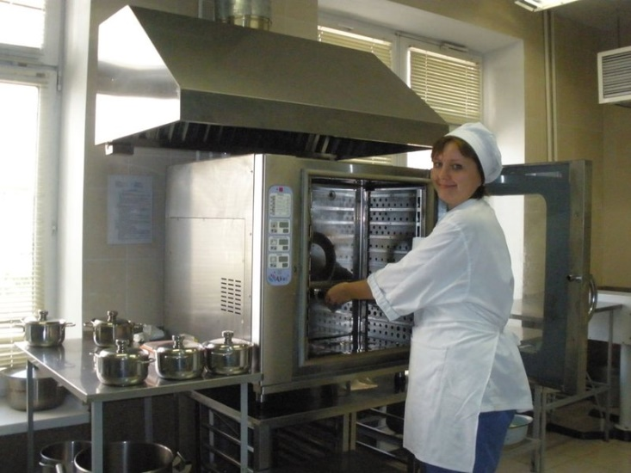
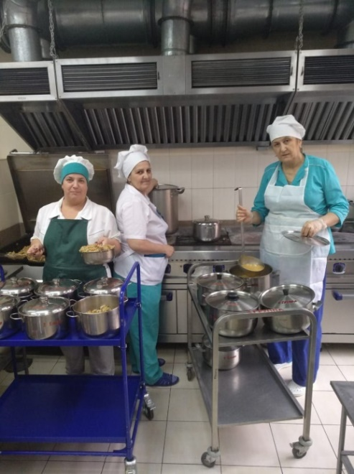
Питание
В ДО сформирована эффективная система контроля за организацией питания детей. Контроль за качеством питания, закладкой продуктов, кулинарной обработкой, выходом блюд, вкусовыми качествами пищи, правильностью хранения и соблюдением сроков реализации продуктов питания осуществляет медицинская сестра детского сада и комиссия по питанию.
Организация питания в дошкольном учреждении проводится согласно Санитарно-эпидемиологическим правилам и нормативам СанПин 2.3/2.4.3590-20 «Санитарно-эпидемиологические требования к организациям общественного питания населения» в части организации питания воспитанников; санитарным правилам СП 2.4.3648-20 "Санитарно-эпидемиологические требования к организациям воспитания и обучения, отдыха и оздоровления детей и молодежи", Методическим рекомендациям МР 2.3.6.0233-21 «Методические рекомендации к организации общественного питания населения».
Организация питания в ДОУ
На пищеблоке в достаточном количестве набор оборудования, инвентаря и посуды. Все промаркировано в соответствии с её нахождением в цехах разного назначения (сырой, варёной продукции), в соответствии с приготовляемым блюдом.
Весь персонал пищеблока аттестован, прошел санитарное обучение.
Примерное меню
(от 3-7 лет)
назад
Примерное меню
(от 1-3 лет)

Slide 14
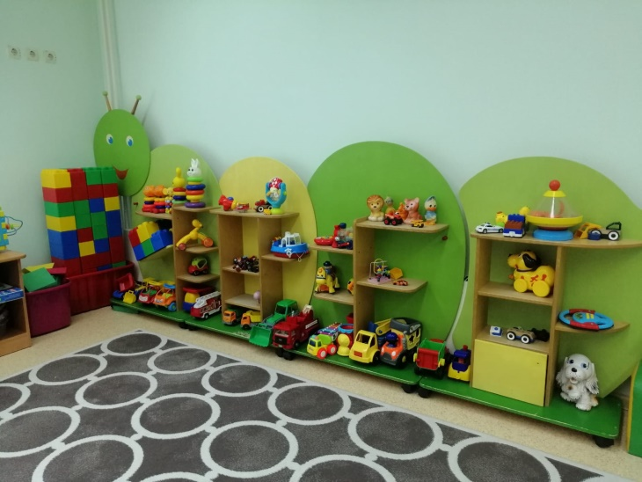
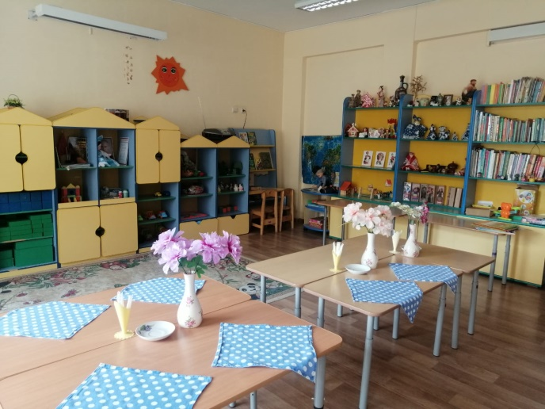
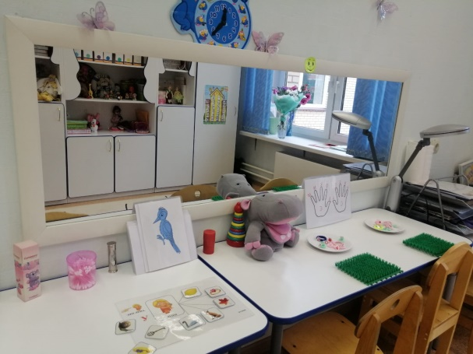
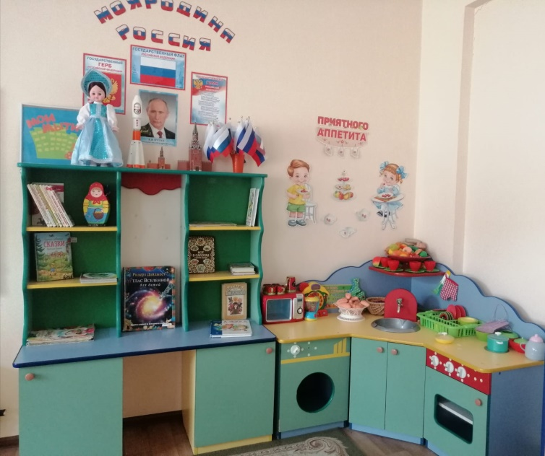
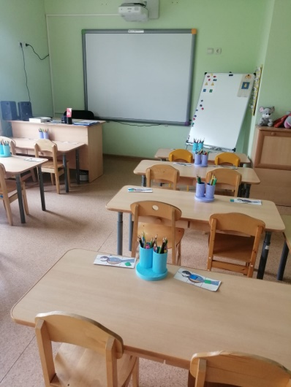
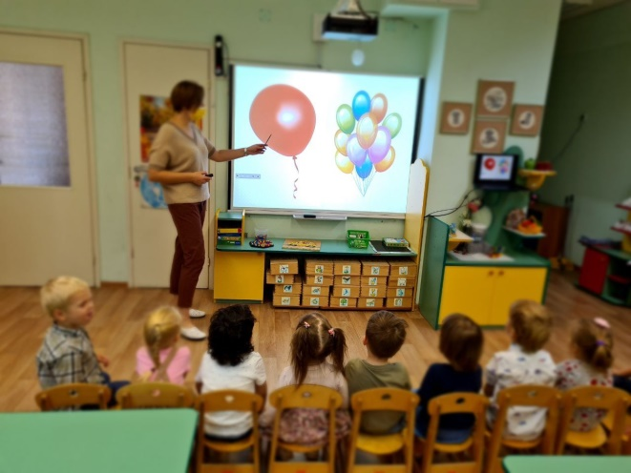
Развивающая среда
Среда, в которой развивается ребенок, должна обеспечивать личностно-ориентированное воспитание и социально-эмоциональное взаимодействие детей со взрослыми, где ребенок проявляет себя, выражает осознанно-правильное отношение к окружающему, реализуя себя как личность.
Помещения оборудованы мебелью и игровым
оборудованием. Оснащены разнообразными играми, пособиями и материалами, ориентированные на
интеллектуальное, личностное, познавательное и физическое развитие.
назад
Ознакомиться с развивающей средой

Slide 15
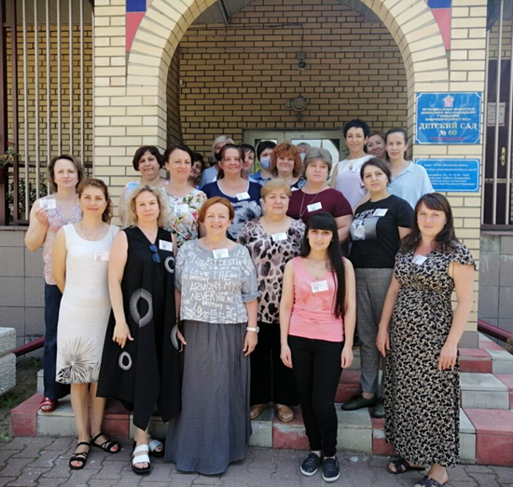
Наши педагоги
В ДО сформирован профессионально грамотный и творческий коллектив, шагающий в ногу со временем и реализующий инновационные технологии. Профессиональная компетентность педагогов отвечает современным требованиям к осуществляемой ими образовательной деятельности. Данные о педагогическом стаже, образовании, квалификации свидетельствуют о стабильности коллектива, его работоспособности, потенциальных возможностях к творческой деятельности, положительной динамики роста его профессиональной компетентности. Педагоги детского сада постоянно повышают свой профессиональный уровень, посещают методические объединения, знакомятся с опытом работы своих коллег и других дошкольных учреждений.
Воспитательно - образовательный процесс в ДОУ обеспечивают 27 педагогов:
- высшее педагогическое образование – 22 человека;
- среднее специальное педагогическое образование – 5 человек.
На данный момент 100% педагогов аттестованы, из них:
высшая квалификационная категория – 20 человек, первая квалификационная категория – 7 человек.
Педагоги постоянно повышают свой профессиональный уровень,
участвуют в работе методических объединений, знакомятся с опытом работы своих коллег и коллег других дошкольных учреждений, а также занимаются саморазвитием.
назад
Наш коллектив

Slide 16






В течении 2022-2023 учебного года 2 педагога приняли участие в ОМО, проводимых в других садах. Педагоги
ДО делились опытом по следующим темам:
«Конструктивно – модельная деятельность как основа творческих способностей»
Чагина В.С. «Конструирование из природного материала»
«Формы организации социально – нравственного воспитания детей дошкольного возраста»
Агаева Э.А. « Дидактические игры как средство работы по гражданско – патриотическому воспитаниюдетей»
Приняли участие:
- в региональной педагогической конференции «Функциональная грамотность: навыки развития, эффективные стратегии»
Казачинская А.О. «Влияние витражной техники на креативное мышление дошкольников»
- в зональном семинаре «Проектно – исследовательская деятельность в ДОО, как форма партнерства с родителями»
Широкова Е.В., Ротанова Н.В. «Работа с родителями в рамках реализации проекта ДОУ «Книга Памяти»
- в фестивале педагогических идей
Выставка творчества педагогов «Картины из фетра.
назад

Slide 17





Педагогическая практика студентов ( 3 курс – 10 человек, 4 курс – 5 человек) в дошкольном отделении «Теремок»
Основные цели:
1. Организовать практическую подготовку студентов.
2. Привить студентам педагогические навыки.
3. Сформировать профессиональные качества воспитателей.
Наставники студентов:
Мисник Е.П., Птухина А.А., Криванчикова Е.О., Смирнова О.А.,Пешкарева Л.Ф.,
Шевергина М.И., Елманбетова М.Ш., Карташова И.Г., Широкова Е.В.
2023 год Указом Президента России Владимира Путина объявлен Годом педагога и наставника. Миссия Года – признание особого статуса педагогических работников, в том числе выполняющих наставническую деятельность.
В дошкольном отделении заключен договор с ГАОУ ВО МГПУ «Институт среднего профессионального образования имени К.Д.Ушинского»
назад

Slide 18

Образовательно – воспитательный процесс в ДО строится в соответствии:
Основная образовательная программа составлена
на основе ООП дошкольного образования «От рождения до школы» под ред. Н.Е. Вераксы, Т.С.Комаровой, М.А.Васильевой.
Программа воспитания
Программа развития
Учебный план
Парциальные программы
Мониторинг результатов освоения программного материала воспитанниками проводился по образовательным областям: «Физическое развитие», «Социально-коммуникативное развитие», «Познавательное развитие», «Речевое развитие», «Художественно-эстетическое развитие». Анализ выполнения программы за 2022-2023г. показал положительную динамику по различным видам деятельности детей во всех возрастных группах.
Данные о результатах мониторинга размещены
на официальном сайте образовательной
организации в разделе «Показатели».
Общее количество выпускников в 2021-2022 учебном году - 58 человек.
Количество выпускников, готовых к обучению в школе 100%
назад

Slide 19



Условия организации работы с детьми ОВЗ
В 2022-2023 учебном году логопедической помощью охвачены 61 человек: 2 группы – подготовительные, 2 группы - старшие. Из них детей с логопедическими заключениями: ОНР – 2-3 уровень – 4 человека, ОНР – 3 уровень – 13 человек, ОНР 3-4 уровень – 3, ОНР – 4 уровень – 11 человек, ФФНР – 30 человек.
В саду работали 4 группы компенсирующей направленности, для которых разработана адаптированная программа.
АОП дошкольного образования представляет собой целостную методологически обоснованную, систематизированную, четко структурированную модель педагогического процесса, для реализации в группах комбинированной направленности дошкольной образовательной организации для детей с нарушениями речи (ОНР и ФФНР) с 5 до 7 лет, и полностью соответствующую требованиям ФГОС ДО.
Для детей с ОВЗ созданы условия:
- разработан паспорт доступности объекта;
- составлен индивидуальный маршрут развития ребенка;
- организована работа с родителями;
- обеспечено постоянное повышение квалификации педагогов;
- создана развивающая среда
назад

Slide 20




Дополнительное образование
Дошкольное отделение «Теремок» оказывает услуги по дополнительному образованию (кружковая работа), предусмотренные Уставом ДОУ.
Реализация программ дополнительного образования позволяет строить образовательный процесс с учётом индивидуальных особенностей и предпочтений ребёнка, предоставляя возможность самореализации каждому воспитаннику, способствует личностному развитию.
В течение 2022 -2023 уч.г. были организованы 5 бесплатных, 15 платных кружков по различным направлениям развития воспитанников.
Подробнее
Согласно «Инструктивно-методического письма о гигиенических требованиях максимальной нагрузки на детей дошкольного возраста» занятия в студиях (кружках) проводятся не более 2 раз в неделю во второй половине дня, продолжительностью 15-25 минут, где занимаются дети с 2 до 7 лет, состав групп не более 15 человек. Программа работы кружков рассчитана на 8 месяцев (с октября по май) – всего 36 условных часов.
Основная задача кружковой работы – удовлетворение запросов родителей во всестороннем развитии детей.
назад

Slide 21



Взаимодействие с родителями
Мы активно сотрудничает с родителями (законными представителями).
Работа с семьями воспитанников направлена на построение модели взаимодействия родителей, как активных полноценных участников образовательных отношений, креативных и инициативных участников диалога по созданию единого пространства развития ребенка, осуществляющих поддержку инициативы детей в различных вида деятельности.
В течение года проводились общие и групповые собрания, на которых обсуждались вопросы: по ознакомлению с целями и задачами образовательного процесса в учреждении; организации физкультурно-оздоровительной работы; художественно-эстетического развития, результаты подготовки детей к школе и др.
В ДОУ проведено анкетирование, направленное на выявление образовательных запросов родителей, а также анкетирование по изучению уровня адаптации детей к ДОУ и готовности «семьи» к поступлению в школу. При изучении уровня адаптации было выявлено: высокий уровень адаптации - 53%, средний- 42 %,низкий- 5%.
В результате скрининга было выявлено, что 97% родителей удовлетворено качеством воспитательно-образовательных услуг ДОУ.
Анкетирование по организации дополнительного образования в ДОУ:
положительные отзывы в ноябре 2022 года оставили – 84% родителей,
а в мае 2023 года – 91%. Данный показатель вырос на 7%.
назад

Slide 22








В работе с родителями воспитанников были использованы разные формы работы. Родители приняли активное участие в совместных творческих выставках, конкурсах, участвовали в акциях и трудовом субботниках по благоустройству территории.
По итогам проведенных разнообразных форм сотрудничества с семьями можно отметить, что работа была результативной и плодотворной. Родители принимают активное участие в деятельности ДОУ: оказывают помощь при подготовке к утренникам и праздникам, проявляют себя в творческих конкурсах, посещают собрания и консультации.
назад

Slide 23





Связь с социумом.
В течение года проводилась активная работа в сотрудничестве с разными социальными институтами.
Для развития социальных навыков психологической готовности, к обучению в школе мы сотрудничаем с МБОУ СОШ N3 . Организовывались индивидуальные консультации для будущих первоклассников и их родителей с привлечением учителей начальной школы. Сотрудничество с библиотекой школы повышает уровень познавательного интереса детей дошкольного возраста через приобщение их к культуре чтения художественной литературы. В рамках сотрудничества было проведено много интересных мероприятий: «Знакомство с библиотекой», патриотическая программа «Салют Победы».
Проводим встречи с представителями
детско-юношеского военно-патриотического общественного движения «Юнармия»
назад

Slide 24






Сотрудничество с пожарной частью «СПЧ – 17» позволяет организовывать встречи с интересными людьми - героями нашего времени, людьми героических профессий. На встречу пришли спасатели и пожарные. Организованы совместные мероприятия «Мой папа – пожарный», «Осторожно огонь», «Пожар рождается от искры».
Сотрудничество с БДД МУ МВД России «Мытищинское». Проводятся совместные мероприятие по профилактике детского дорожно-транспортного травматизма.
назад

Slide 25





Сотрудничество с музыкальной школой МБУ ДО "ДШИ №4" даёт возможность познакомить воспитанников с разнообразием музыкальных инструментов. Концерт и мастер- класс проведены совместно в 2022-2023учебном году.
Результат сотрудничества – поступление воспитанников на обучение в музыкальную школу на новый учебный год.
назад

Slide 26











Наши достижения
В течение 2022-2023 учебного года дошкольное отделение «Теремок» является участником различных конкурсов для педагогов и воспитанников.
«Экоподмосковье – 2022»
Конкурс детских экологических и природоохранных проектов 2022 – Лучшая работа.
ССИТ Всероссийский детско-юношеский конкурс рисунка и прикладного
творчества «Осень 2022-го»- I место
III Всероссийский конкурс Фонд 21 века «Экология – дело каждого» -Диплом победителя I степени
Окружной конкурс детского творчества, посвящённый «Дню Матери» - II место
Окружной конкурс декоративно – прикладного творчества «Рождественские кружева» - II и IIIместа
Окружной конкурс декоративно – прикладного творчества «День космонавтики. Космос будущего» - I,II и III места
V Всероссийский педагогический конкурс Фонд 21 века «Моя лучшая методическая разработка» - Диплом III степени
VI Всероссийский педагогический конкурс Фонд 21 века «Мой лучший сценарий» - Диплом Iстепени
назад

Slide 27







Наши воспитанники принимают активное участие в жизни городского округа,
участвуют в творческих конкурсах и соревнованиях.
назад

Slide 28








Участие в акциях
Экологическая акция
«Собирай и разделяй!»
Акция
«Эстафета добра»
Всероссийская акция "Ценности будущего
в традициях народной культуры"
Всероссийская акция
«Добрые крышечки"
Акция «Письмо защитнику Отечества»
Экологическая акция «Покормите птиц зимой»
Акция
«Коробка добра»
назад
Акция «Открытка солдату»

Slide 29
Перспективы и планы развития
Учитывая результаты работы за прошедший учебный год, данные диагностики на конец учебного года, педагогический коллектив определил следующие задачи на 2023– 2024 учебный год:
1. Развивать у детей навыки здорового образа жизни через систему физкультурно-оздоровительной работы в соответствии с требованиям Федеральной образовательной программы дошкольного образования.
2. Обеспечить преемственность ДОО и школы в рамках реализации проекта «Предшкола» через повышение профессионального мастерства педагогов.
3. Формировать у детей нравственно-патриотические чувства к своей Родине, родному городу, семье через реализацию проектов с использованием материалов регионального компонента.
4. Активизировать работу педагогов по развитию речевых навыков дошкольников посредством формирования компонентов устной речи в различных видах детской деятельности.
назад

Slide 30
Вывод
В своей деятельности учреждение руководствуется нормативно-правовыми документами: Конституцией РФ, Трудовым и Гражданским кодексами, Указами и распоряжениями Президента РФ, постановлениями и решениями Правительства РФ, Федеральным Государственным Образовательным Стандартом Дошкольного Образования от 17.10.2013г. N 1155, СП 2.4. 3648-20 «Санитарно – Эпидемиологические требования к организациям воспитания и обучения, отдыха и оздоровления детей и молодёжи», СанПиН 1.2.3685-21 «Гигиенические нормативы и требования к обеспечению безопасности и безвредности для человека факторов среды обитания», Уставом МБДОУ N 60 «Теремок» и другими федеральными законами РФ.
Дошкольное отделение «Теремок» отвечает всем гигиеническим и санитарным требованиям: требования к условиям и режиму воспитания и обучения детей в ДОУ выполняются, санитарно-гигиеническое состояние, температурный и световой режим соответствует требованиям СанПиН 1.2.3685-21. Все эксплуатационное оборудование ДО находится в исправном, рабочем состоянии. Участки прилегающей территории закреплены за группами по возрастам.
ДОУ функционирует стабильно, реализация перспективной Программы на 2021-2025гг. позволяет перейти на режим развития.
Педагогический коллектив на основе анализа и структурирования возникающих проблем умеет выстроить перспективы развития в соответствии с уровнем требований современного этапа развития общества.
ДО предоставляет доступное качественное образование, воспитание и развитие в безопасных, комфортных условиях, адаптированных к возможностям каждого ребенка. Качество образовательных воздействий осуществляется за счет эффективного использования современных образовательных технологий, в том числе информационно-коммуникационных.
назад

Slide 31

СПАСИБО ЗА ВНИМАНИЕ!
Доклад подготовлен и оформлен творческой группой:
Старший воспитатель Широкова Е.В.
Учитель – логопед Бочкарева Г.Ю.
Воспитатель Шевергина М.И.
2023г.

